Slide 1
¿Porqué los uruguayos tenemos que conocer más de nuestro Arroz uruguayo?

Slide 2
Uruguay y el Mundo.
Impacto Económico y Social.
Futuro.

Slide 3
Impacto Económico y Social.
Futuro.
Uruguay y el Mundo.

Slide 4
Producción mundial de arroz
Millones de toneladas de arroz con cáscara

Slide 5
Principales productores mundiales

Slide 6
Producción mundial de arroz por continentes en %

Slide 7
Consumo mundial de arroz en %

Slide 8
Comercio Mundial

Slide 9
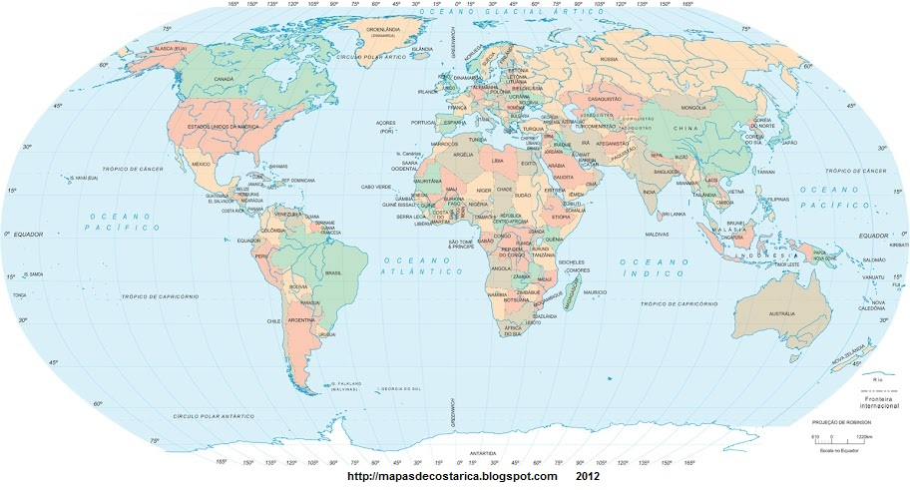
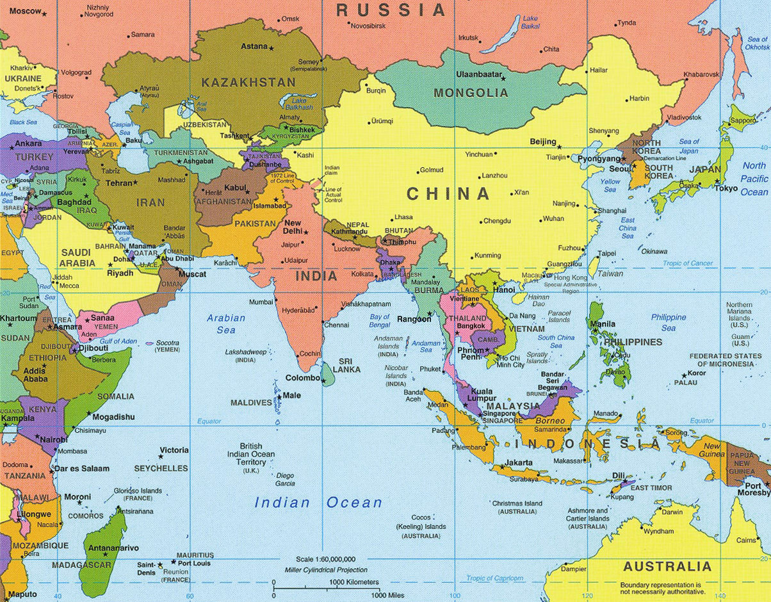

Slide 10
Principales exportadores y consumidores del mundo base cáscara
Exportadores
Consumidores
País | Millones de toneladas | Ranking
Tailandia | 18 | 1
India | 15 | 2
Vietnam | 10.5 | 3
Pakistán | 6.5 | 4
USA | 4.5 | 5
Burma | 2.7 | 6
Camboya | 2 | 7
Uruguay | 1.6 | 8
País | Millones de toneladas | Ranking
China | 246 | 1
India | 163 | 2
Indonesia | 65 | 3
Bangladesh | 58 | 4
Vietnam | 36 | 5
Filipinas | 22 | 6
Tailandia | 18 | 7
Birmania | 17 | 8

Slide 11
Principales características:
El 90% del arroz del mundo se produce y se consume en Asia.
El comercio es el 9% de la producción.
Los grandes exportadores son los grandes productores y consumidores.
El arroz es el principal alimento de la población en estos países de Asia.
Es un cultivo que permite proveer de alimento a un mayor número de personas por unidad de superficie que otros cereales.
No tiene sustituto por razones culturales.
Autoabastecimiento prioritario.
En países desarrollados el objetivo es asegurar condiciones económicas y estabilidad a los productores.

Slide 12
URUGUAY
Destino
Valor de exportaciones
483 millones U$S/año
58 destinos
País | %
IRAQ | 46
PERÚ | 25
MEXICO | 9
EUROPA | 7
BRASIL | 6
OTROS | 7
TOTAL | 100

Slide 13
¿Cómo compiten nuestros competidores?
CLIENTE | PAÍS COMPETIDOR | JUGADOR ESTRELLA
IRAQ | USA | FARM BILL(PLC/ARC)
 | TAILANDIA/VIETNAM | PRECIO REGULADO
 | ARGENTINA | COSTO
 | BRASIL | TIPO DE CAMBIO
PERÚ | PARAGUAY | COSTO
 | BRASIL | TIPO DE CAMBIO
 | USA | FARM BILL(PLC/ARC)
MEXICO | USA | FARM BILL (TLC)
EUROPA | CAMBOYA | SIN ARANCEL
 | VIETNAM | SIN ARANCEL
 | TAILANDIA | PRECIO REGULADO
BRASIL | PARAGUAY | COSTO

Slide 14
¿Cómo compite Uruguay?

Slide 15
Mundo = “Arroz”
Uruguay = Variedad
144 Tacuarí Olimar

Slide 16
¿Difícil?
Una variedad por silo
Saber con anticipación cuanto va a haber de cada variedad y en que momento.
Herramienta = Integración en precio convenio.

Slide 17
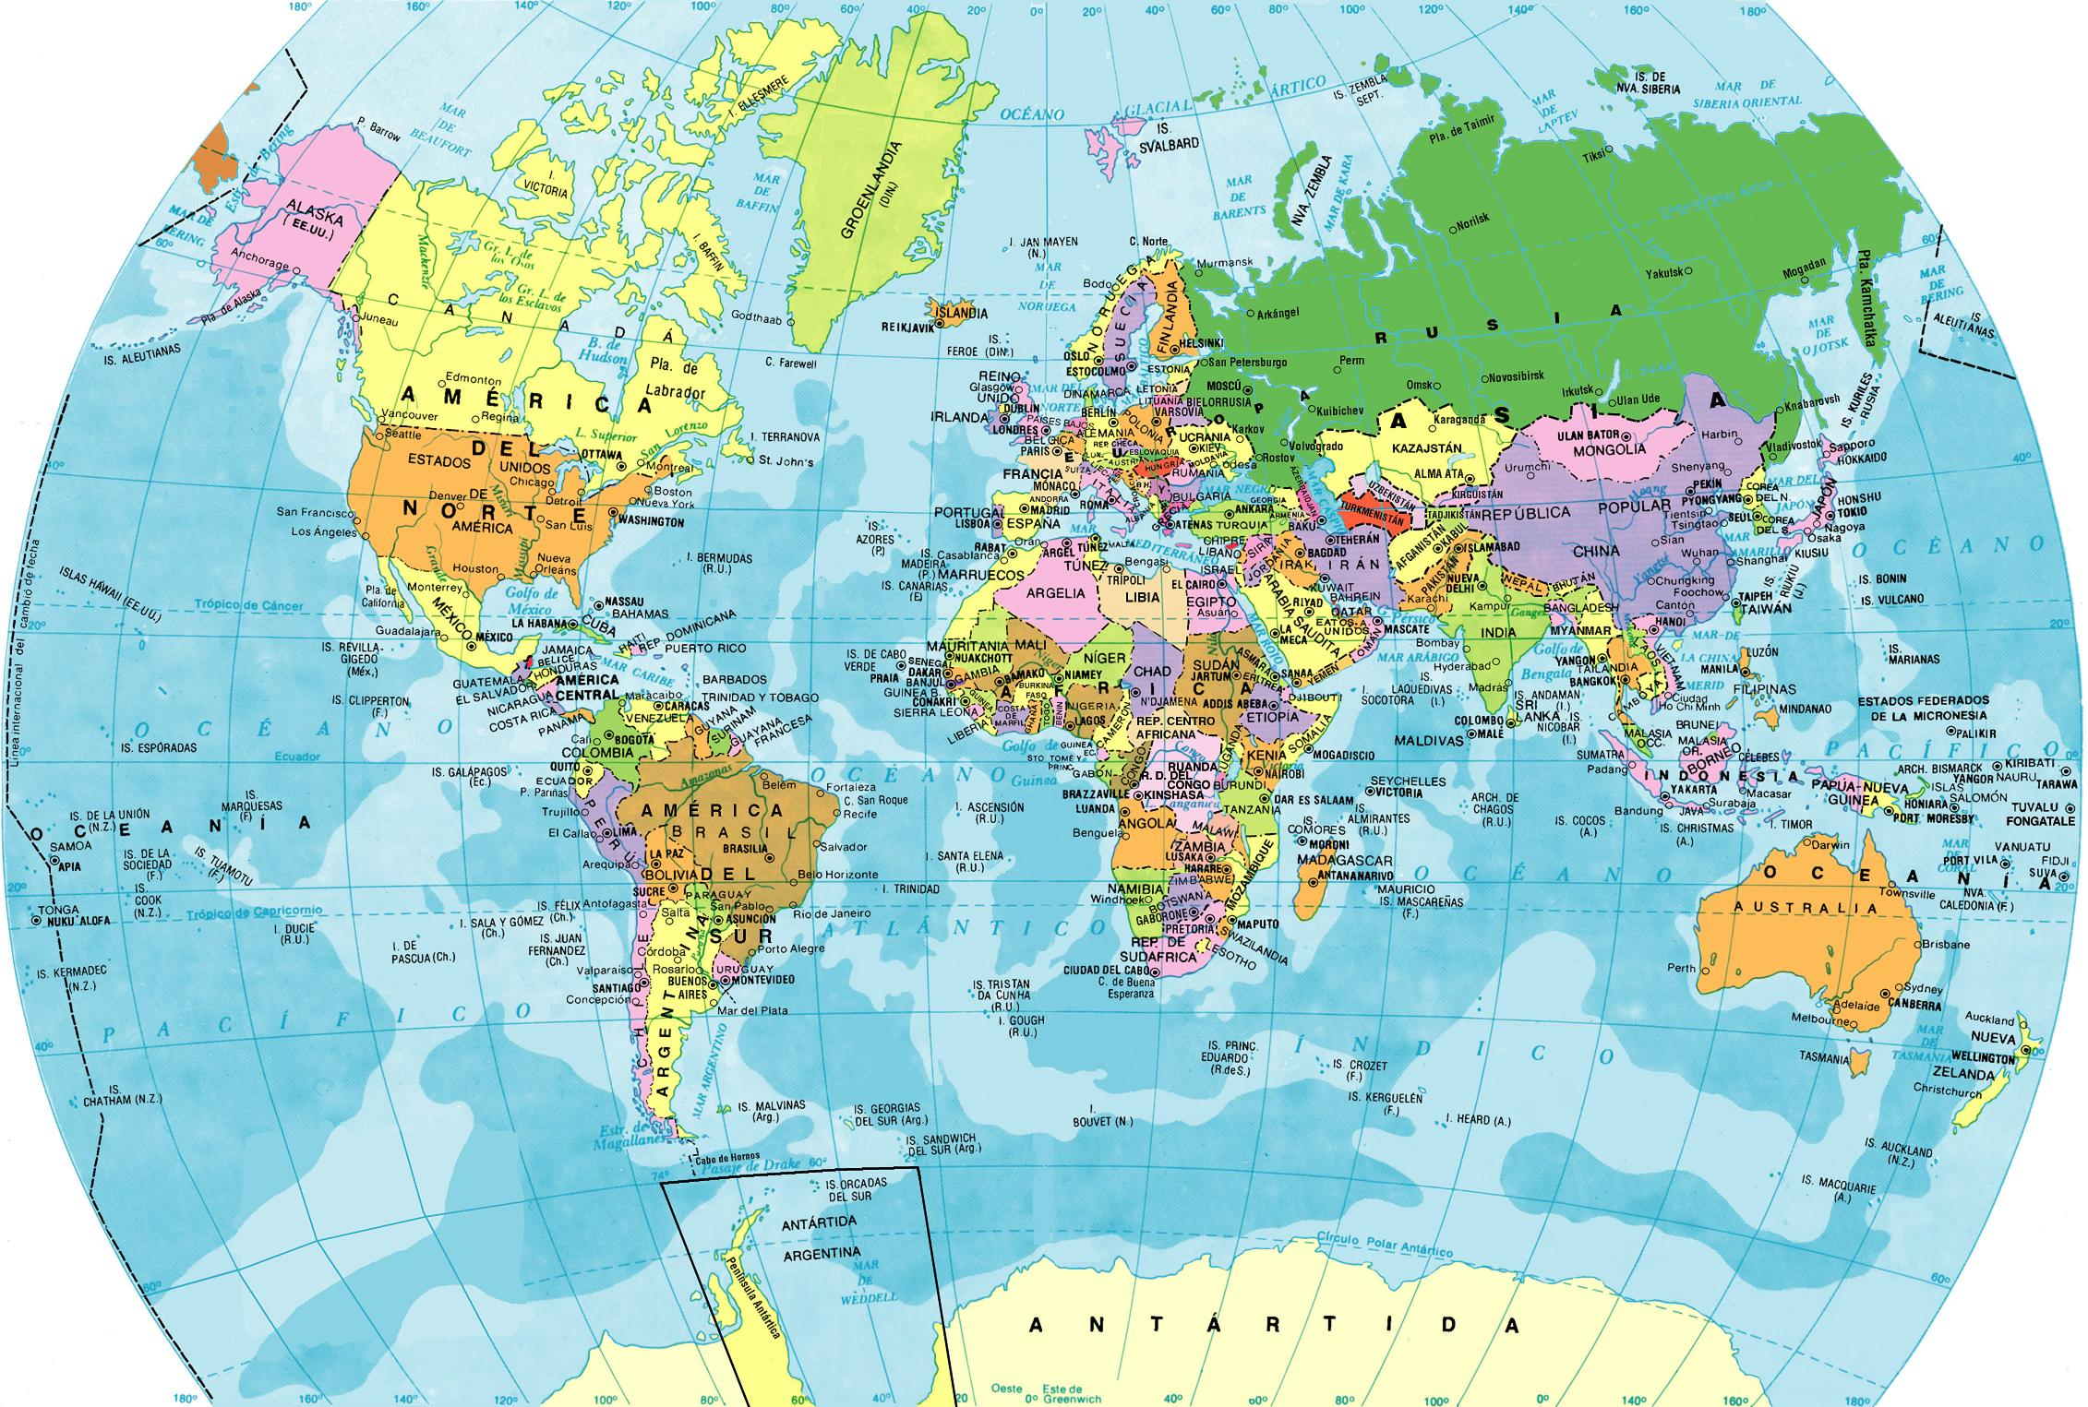
COMERCIO MUNDIAL DEL COMERCIO DE ARROZ
8° Exportador,
+ de 50 Destinos,
Compite con los mayores exportadores mundiales en los mismos mercados,
No tiene protecciones ni subsidios,
No tiene cuotas y si paga aranceles de ingresos a países o bloques.

Slide 18
Uruguay y el Mundo.
Futuro.
Impacto Económico y Social.

Slide 20
1970

Slide 21
1970
Arroz por zonas
Indicadores
 | Hás | %
Área total arroz | 31400 | 100
Llanuras del Este | 26300 | 84
Yaguarí Noreste | 3200 | 10
Basalto | 1900 | 6
 | %/kgs/há
Campo Natural | 91
Mejoramientos | 5
Cultivos | 4
Carne equivalente | 50

Slide 22
1970
Arroz por zonas
 | Hás | %
Área total arroz | 31400 | 100
Llanuras del Este | 26300 | 84
Yaguarí Noreste | 3200 | 10
Basalto | 1900 | 6

Slide 23
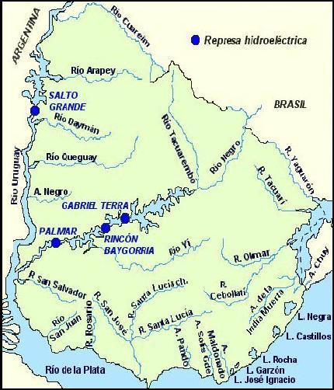

Slide 24
Cuenca de la Laguna Merín

Slide 25
1970
La región presenta problemas comunes a Brasil y Uruguay:
“Durante el invierno, los ríos provenientes de zonas elevadas que se dirigen hacia la Laguna Merín,……, frecuentemente se salen de madre, generando inundaciones en cientos de miles de hás en ambos países, destruyendo cosechas y provocando la muerte de millares de cabezas ovinas y bovinas.
“El problema inverso se registra en el verano,……, con períodos de sequía prolongados.
“Salinización de las aguas en períodos de sequía por la inversión del curso del Canal San Gonzalo que une la LM con la Laguna de los Patos.
CLM enero de 1970

Slide 26
1970
“La principal carencia es la falta de agua suficiente para el riego del cultivo de arroz”.
  El agua proviene además de la LM de los ríos (Yaguarón, Tacuarí, Olimar y Cebollatí.
  En épocas de sequía no aportan caudales de riego suficientes.
  Las únicas fuentes confiables son la LM y la de los tramos inferiores de sus afluentes.
  En estas condiciones el área potencial de cultivo en ROU es de 90000 hás y por rotación se hacen 30000 hás/año.
  Quedan aproximadamente 678000 hás sin posibilidades de explotación agrícola con riego.
Ingeniero Martinez Bula, setiembre de 1969

Slide 28
Boletín informativo DIEA N° 10 – Año 1978

Slide 29
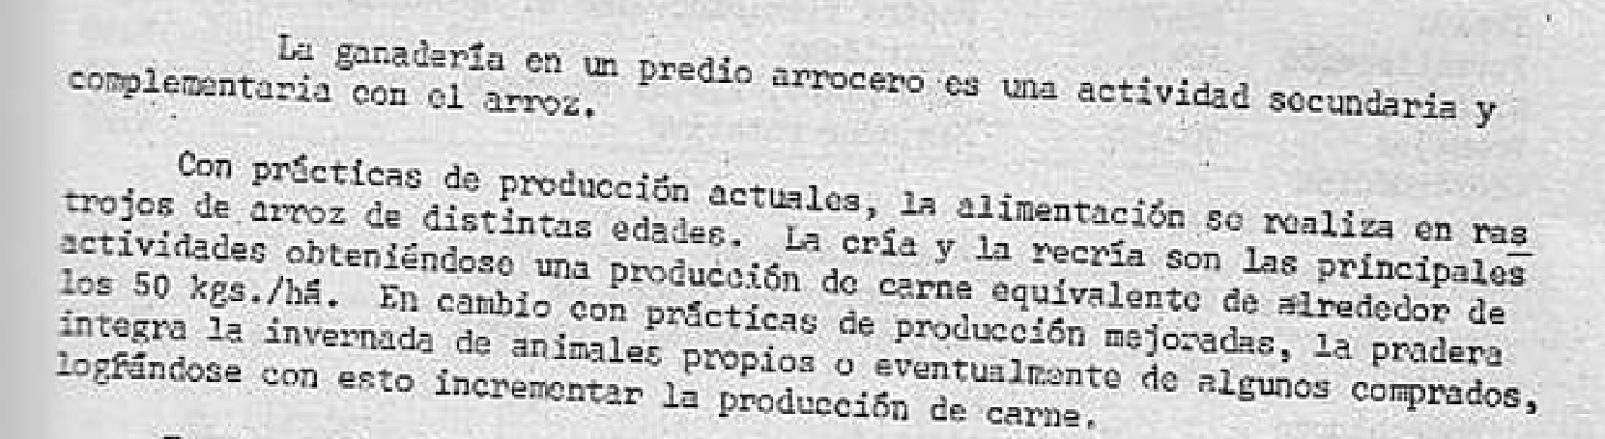
Boletín informativo DIEA N° 10 – Año 1978

Slide 30
Mayor en américa latina,
Uno de los 4 proyectos de desarrollo más grandes del mundo:
Río Senegal y lago tchad en áfrica
Pesca en el caribe
Río Mekong en sudeste asiático.
CLM
Comisión para el Desarrollo de la Cuenca de la Laguna Merín

Slide 31
1970
Cuales son las propuestas para el desarrollo integral de la región?
Embalses.
  Riego.
    Mayor área
    Por gravedad, elimina bombeo con energía.
  Control de crecientes.
  Piscicultura.
  Turismo.
Drenajes.
Canal San Gonzalo

Slide 32
Yaguarí Noreste
La actividad ganadera ocupa más del 90 % del área.
La producción forrajera es la principal limitante.
Casi todo el forraje proviene del campo natural y tiene marcada estacionalidad, presentando déficit invernales agudos.
Producción de carne = 50 kgs/há.
Caminería; distribución desequilibrada, vastas zonas sin vías de comunicación de importancia.
La infraestructura vial constituye un cuello de botella para el desarrollo.
Estudio Socioeconómico de la Agricultura en la Región Noreste.
IICA-MAP, Ing Agr Roberto Casás, Ing Agr Carlos Peixoto

Slide 33
Establecimiento tipo en 1970,
Cuenca Laguna Merín/Tacuarembó
Ubicación – ruta 18, Rincón de Ramirez/ruta 26, Tacuarembó
Área 1000 hás
Producción de arroz = 40 hás * 76 bolsas = 3040 bolsas
Producción de carne = 960 hás * 50 kgs = 48000 kgs
Infraestructura:
Sin caminería, 80 km, 4 horas.
Sin electricidad.

Slide 34
Establecimiento tipo en 2014 ubicación – ruta 18, rincón de Ramirez/ruta 26, Tacuarembó área 1000 hás
Producción de arroz = 300 hás * 172 bolsas = 51600 bolsas, 17 veces + que 1970
Producción de carne = 700 hás * 150 kgs = 105000 kgs, 2 veces + que 1970.
Infraestructura:
Red de caminería, 80 km, 50 minutos.
Con electricidad.

Slide 35
Personal ocupado en el área de arroz del Uruguay
Cultivo – 3240 personas, 1 cada 50 hás.
Industria – 2580 personas, 1 cada 540 ton de
arroz paddy.
Total arroz – 5820 personas en empleos
directos.

Slide 36
Uruguay y el Mundo.
Impacto Económico y Social
Futuro.

Slide 37
Promedio de rendimientos zafras 06/07 a 2014/15

Slide 38
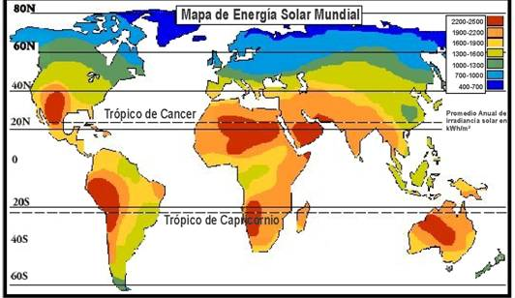

Slide 39
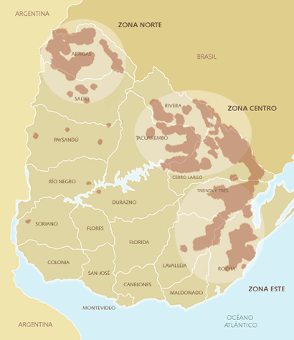

Slide 40
Dos características sobresalientes
Baja carga de insumos para obtener más de 8000 kgs/há.
No subsidios.

Slide 41
INTEGRACIÓN:
ESQUEMA SIMPLIFICADO
PRODUCTORES
SECTOR PÚBLICO INIA/INASE
INDUSTRIA

Slide 42
Dos desafíos:
Alinear objetivos.
Articular acciones para alcanzar resultados

Slide 43
La evolución tecnológica de la ganadería uruguaya
1930 - 1977
Capítulo V
La actitud del Sector Público
“Careció siempre de objetivos definidos y fue extremadamente pobre y cuando existió demostró claramente la dependencia del País respecto al exterior”.
Ejemplo: Importación de modelo tecnológico de Nueva Zelanda y Australia.
Cr Danilo Astori, mayo de 1978

Slide 44
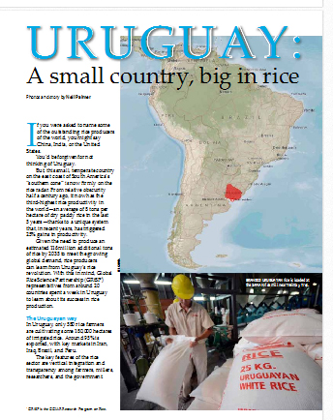
Dada la necesidad de producir 116 millones de toneladas adicionales de arroz para el año 2035 para satisfacer la creciente demanda mundial. Los productores de arroz pueden aprender de la revolución arrocera de uruguay. Con esto en mente la Global Rice Science Partnership (GRiSP) . Representantes de unos 20 países pasaron una semana en Uruguay para aprender acerca de su éxito en la producción de arroz.
Marzo, 2012

Slide 45
Dr Achim Dobermann es uno de los expertos que visitó recientemente las plantaciones de arroz en Uruguay junto a representantes de África, Asia y otras regiones.
“Los progresos en un país pueden ofrecer lecciones que pueden ser adaptadas en otros. Miramos a Uruguay en este marco”, Dr Dobermann.
¿Cómo ha logrado Uruguay sus altos rendimientos? ¿Y en qué medida puede servir esta estrategia a otras naciones?

Slide 46
“Algo que encontramos intrigante en el caso de Uruguay es la poca intervención del Estado”,
Dr Dobermann.
Los precios son acordados en negociaciones directas entre los productores y los molinos arroceros.

Slide 47
Agronegocio ideal
Resultado económico.
Sustentable en el uso de los recursos.
Generador de trabajo:
  De calidad
  Afincado en el lugar de producción
Impactos ambientales positivos:
  Riego
  Drenajes
  Regulación de crecidas
Infraestructura civil:
  Caminería
  Electrificación
Complementariedad y potenciación de otras actividades productivas.

Slide 48


Slide 49
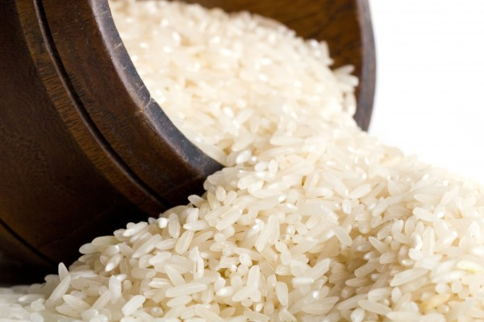

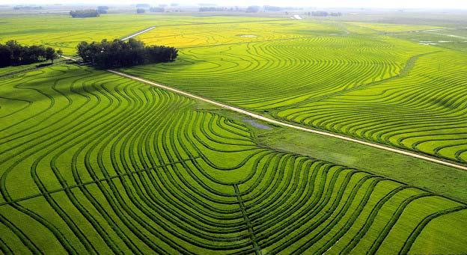
ARROZ URUGUAYO

